Slide 1
CHÀO MỪNG CÁC EM ĐẾN VỚI TIẾT HỌC HÔM NAY!
Tin học 3

Slide 2
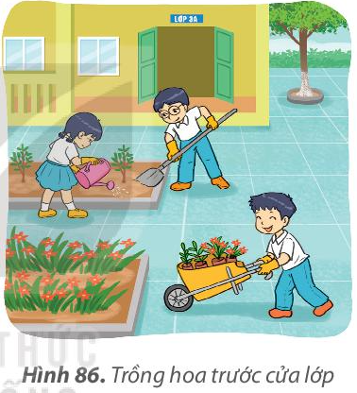
KHỞI ĐỘNG
Đọc đoạn hội thoại SGK trang 71, thảo luận theo cặp đôi và trả lời câu hỏi:
Ba bạn An, Minh, Khoa cần tạo ra sản phẩm gì?
Các bạn dựa vào những gì để tạo ra sản phẩm đó?

Slide 3

Ba ban An, Minh, Khoa có ý tưởng trồng hoa trước cửa lớp.
Để thực hiện công việc đó, các bạn cần chuẩn bị một bài trình chiếu để trình bày ý tưởng với GV và cả lớp. Kết quả sau khi các bạn thực hiện công việc là một bài trình chiếu.

Slide 4
BÀI 16: CÔNG VIỆC CỦA EM VÀ SỰ TRỢ GIÚP CỦA MÁY TÍNH

Slide 5

NỘI DUNG BÀI HỌC
01
02
Công việc của em
Thực hành “Giải quyết vấn đề với sự trợ giúp của máy tính”

Slide 6
01
Công việc của em
Để thực hiện tốt một việc, trước tiên chúng ta cần xác định những gì đã có và kết quả cần đạt được của việc đó là gì.

Slide 7
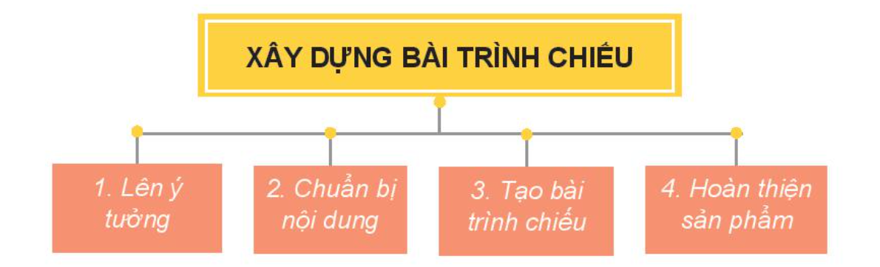
?
Quan sát Hình 87 SGK trang 72 và xác định các việc cụ thể mà nhóm An, Minh, Khoa cần thực hiện khi xây dựng bài trình chiếu.

Slide 8
Các việc nhỏ để xây dựng bài trình chiếu là:
Việc 1 (Lên ý tưởng): Ý tưởng của nhóm An, Minh, Khoa là xây dựng bài trình chiếu để trình bày với cô giáo và các bạn về dự án trồng hoa. Ý tưởng này là tên bài trình chiếu.
Việc 2 (Chuẩn bị nội dung): Xác định cần trình bày những nội dung gì, số trang cần trình bày, sưu tầm hình ảnh nào để đưa vào các trang chiếu.

Slide 9
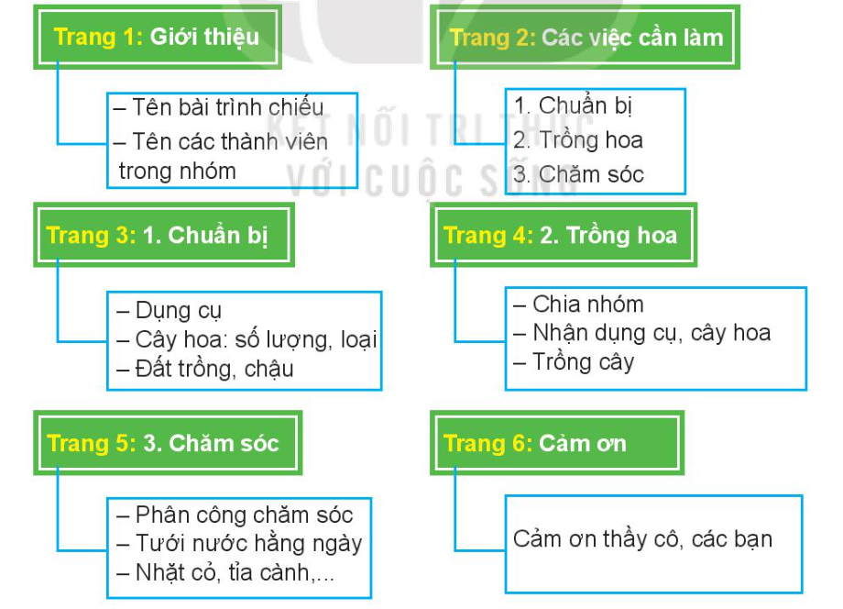

An, Minh, Khoa dự kiến bài trình chiếu có 6 trang như sau:

Slide 10
Việc 3 (Tạo bài trình chiếu): Sử dụng phần mềm trình chiếu để tạo các trang chiếu với nối dung đã chuẩn bị trong việc 2.
Việc 4 (Hoàn thiện sản phẩm): Xem lại bố cục các trang đã hợp lí chưa, thêm hình ảnh minh họa và chỉnh sửa nội dung của các trang chiếu. Hoàn thiện về mặt thẩm mĩ. Lưu tệp trình chiếu.

Slide 11
KẾT LUẬN
Công việc được chia thành những công việc nhỏ hơn, có những việc được thực hiện trên máy tính.

Slide 12


Trong các công việc nhỏ để xây dựng bài trình chiếu ở trên, việc nào cần sử dụng máy tính?
Trong các công việc nhỏ để xây dựng bài trình chiếu ở trên, việc 3, 4 cần sử dụng máy tính.

Slide 13
Thực hành “Giải quyết vấn đề với sự trợ giúp của máy tính”
2.
Nhiệm vụ: Em hãy tạo bài trình chiếu trên máy tính theo nội dung ở mục 1 để trình bày ý tưởng trồng hoa trước cửa lớp.
Hướng dẫn:
Bước 1: Khởi động phần mềm trình chiếu.

Slide 14


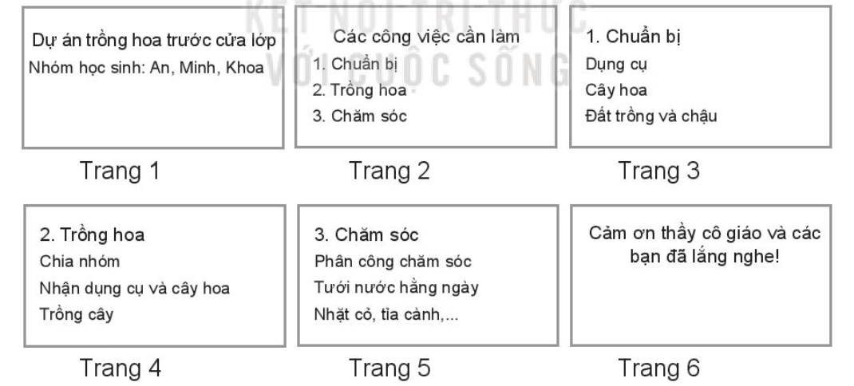
Thực hành “Giải quyết vấn đề với sự trợ giúp của máy tính”
2.
Bước 2: Tạo 6 trang chiếu theo gợi ý:

Slide 15
Bước 3: Chèn thêm hình ảnh minh hoạ để trang chiếu sinh động hơn.
Bước 4: Trình chiếu toàn màn hình và lưu tệp trình chiếu.
Lưu ý: Việc thực hành trên phần mềm trình chiếu, em có thể gõ tiếng Việt không dấu.

Slide 16

LUYỆN TẬP
Bài tập 1: Em hãy ghép mỗi mục ở cột A với mỗi mục thích hợp ở cột B
Xây dựng bài trình chiếu về cảnh đẹp quê hương em.
A | B
1. Cần chuẩn bị | a. Nội dung giới thiệu
2. Kết quả | b. Bài trình chiếu cảnh đẹp quê hương em
 | c. Phần mềm tạo bài trình chiếu

Slide 17
Bài tập 2: Em hãy chuẩn bị nội dung giới thiệu cảnh đẹp quê hương em.
Chuẩn bị nội dung như dàn ý hướng dẫn sau đây (có thể linh hoạt thay đổi cho phù hợp với địa phương)
Trang 1 | Giới thiệu: Tên bài trình chiếu Họ tên của em
Trang 2 | Nội dung giới thiệu: Vịnh Hạ Long Đảo Cô Tô

Slide 18
Bài tập 2: Em hãy chuẩn bị nội dung giới thiệu cảnh đẹp quê hương em.
Chuẩn bị nội dung như dàn ý hướng dẫn sau đây (có thể linh hoạt thay đổi cho phù hợp với địa phương)
Trang 3 | Vịnh Hạ Long .......
Trang 4 | Đảo Cô Tô .......
Trang 5 | Cảm ơn
Bài tập 3: Tạo bài trình chiếu trên máy tính với nội dung đã chuẩn bị ở Câu 2.

Slide 19
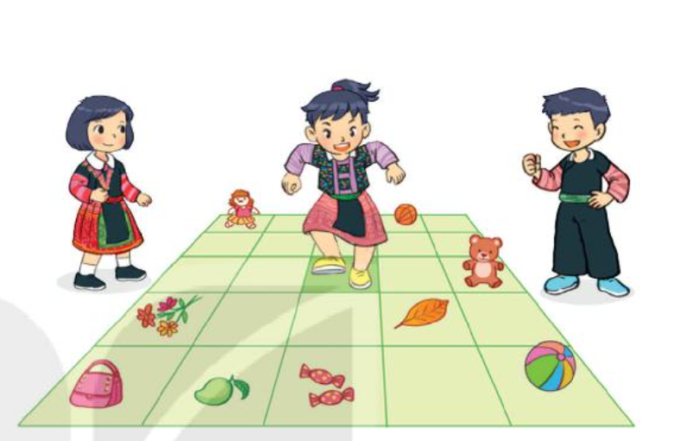
VẬN DỤNG
Chơi trò chơi Em làm rô-bốt
Chuẩn bị: Vẽ một lưới hình vuông (mỗi chiều 5 ô) trên sàn và đánh dấu ô vuông ở chính giữa. Đặt đồ vào một số ô vuông của lưới.

Slide 20
Cách chơi: Trong thời gian 2 phút, nhóm ba bạn A, B, C cùng chơi như sau:
A, B, C oẳn tù tì để chọn ra ai thua làm rô-bốt, ai thắng thì được chơi trước.
A đứng ở ô vuông chính giữa đóng vai rô-bốt. A chỉ thực hiện theo các lệnh: tiến 1 ô, quay trái, quay phải.
B chỉ dẫn để A di chuyển đến ô chứa một đồ vật, A nhặt đồ vật trong ô và đưa cho B. A vẫn đứng tại vị trí đó.

Slide 21
C chỉ dẫn để A lấy một đồ vật.
B và C tiếp tục trò chơi cho đến khi tất cả các đồ vật được nhặt hết hoặc kết thúc thời gian 2 phút.
Trong 2 bạn B và C, bạn nào nhận được ít đồ vật hơn sẽ trở thành rô-bốt trong lần chơi tiếp theo.
Kết quả
Đây là trò chơi giúp rèn luyện tư duy, thực hiện công việc theo từng bước, tạo nền tảng hình thành tư duy thuật toán và lập trình trực quan:

Slide 22
Công việc nhặt đồ vật được thực hiện theo từng bước, mỗi bước là một việc nhỏ hơn, các bước phải được sắp xếp theo thứ tự.
Chia nhiệm vụ nhặt đồ vật thành những những nhiệm vụ nhỏ hơn là để dễ hiểu và dễ thực hiện hơn.

Slide 23
HƯỚNG DẪN VỀ NHÀ
01
02
Ôn lại nội dung Bài 16
Chuẩn bị cho tiết Ôn tập học kì II

Slide 24
CẢM ƠN CÁC EM
ĐÃ LẮNG NGHE BÀI GIẢNG!

